Slide 1
РО 4.3. Интегрировать серверные приложения с реляционными базами данных
CRUD-операции с использованием Prisma
Полный Product API без ручных INSERT, SELECT, UPDATE и DELETE
РО 4.3 • Prisma ORM • CRUD
01

Slide 2
Результаты занятия
✓
Связывать CRUD-операции с методами Prisma Client
✓
Удалять записи через delete()
✓
Получать коллекцию через findMany()
✓
Использовать where, data, select и orderBy
✓
Получать одну запись через findUnique()
✓
Реализовывать полный CRUD внутри Product Service
✓
Создавать записи через create()
✓
Сохранять HTTP-логику в Controller
✓
Изменять записи через update()
РО 4.3 • Prisma ORM • CRUD
02

Slide 3
Учебные вопросы
1
CRUD в Prisma Client
Соответствие REST, CRUD и методов ORM
2
Create
Создание Product через prisma.product.create()
3
Read
findMany(), findUnique(), фильтрация и сортировка
4
Update и Delete
Изменение и удаление одной записи по уникальному условию
5
Полный Product Service
Переход REST API на Prisma без изменения маршрутов
РО 4.3 • Prisma ORM • CRUD
03

Slide 4
Учебный вопрос 1. CRUD в Prisma Client
Каждая базовая операция получает собственный метод модели
РО 4.3 • Prisma ORM • CRUD
04

Slide 5
CRUD после подключения Prisma
• PostgreSQL по-прежнему хранит данные.
• Prisma Client предоставляет методы работы с моделями.
• Product Service больше не обязан писать SQL вручную.
• HTTP-методы REST API не меняются.
• Route и Controller сохраняют прежнюю ответственность.
Главная идея
Меняется механизм доступа к данным, а не архитектура REST API.
РО 4.3 • Prisma ORM • CRUD
05

Slide 6
REST → CRUD → Prisma
HTTP | CRUD | Prisma Client | Назначение
POST | Create | create() | Создать товар
GET | Read | findMany() | Получить список
GET | Read | findUnique() | Получить один объект
PATCH | Update | update() | Изменить товар
DELETE | Delete | delete() | Удалить товар
РО 4.3 • Prisma ORM • CRUD
06

Slide 7
Пять основных методов Product
findMany()
findUnique()
Возвращает массив записей Product.
Ищет одну запись по id или другому уникальному полю.
create()
update()
Создаёт новую запись и возвращает её.
Изменяет выбранную запись и возвращает новое состояние.
delete()
Удаляет выбранную запись и возвращает удалённый объект.
РО 4.3 • Prisma ORM • CRUD
07

Slide 8
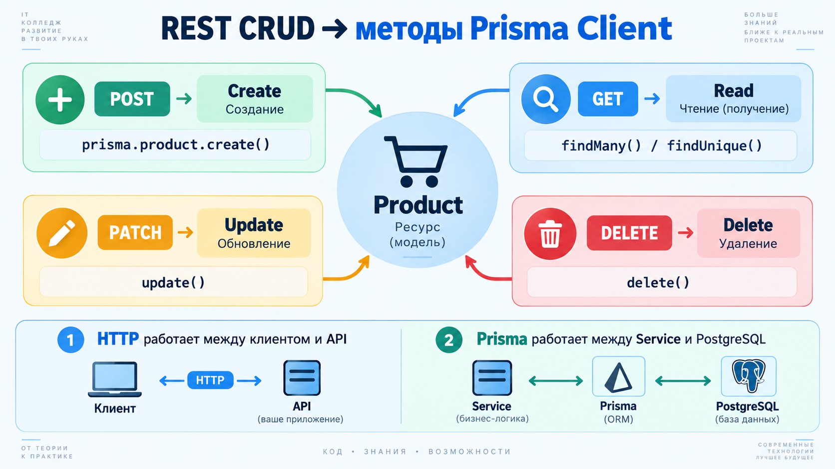
REST CRUD → методы Prisma Client

Slide 9
Два ключевых объекта Prisma-запроса
JAVASCRIPT
await prisma.product.update({
where: { id: 15 },
data: { price: 42000 }
});
Что важно
• where определяет, какие записи нужно найти или изменить.
• data содержит новые данные для create() и update().
• orderBy задаёт порядок результатов.
• select ограничивает возвращаемые поля.
• include добавляет связанные объекты.
РО 4.3 • Prisma ORM • CRUD
09

Slide 10
Что возвращают методы Prisma
Метод | Типичный результат
findMany() | Массив объектов или []
findUnique() | Объект или null
create() | Созданный объект
update() | Обновлённый объект
delete() | Удалённый объект
РО 4.3 • Prisma ORM • CRUD
10

Slide 11
Учебный вопрос 2. Create
Создаём новую строку Product через объект data
РО 4.3 • Prisma ORM • CRUD
11

Slide 12
Метод create()
• create() добавляет одну новую запись модели в базу данных и возвращает созданный объект.
• data содержит значения новой записи.
• id можно не передавать, если он создаётся автоматически.
• Обязательные поля должны иметь значения.
• Ограничения PostgreSQL продолжают действовать.
• Результат можно сразу отправить клиенту.
РО 4.3 • Prisma ORM • CRUD
12

Slide 13
Создание Product
JAVASCRIPT
const product = await prisma.product.create({
data: {
name: "SSD 2TB",
price: 65000,
categoryId: 2,
inStock: true
}
});
Что важно
• prisma.product выбирает модель Product.
• create() означает создание одной записи.
• data описывает значения полей.
• id создаётся PostgreSQL автоматически.
• product получает созданный JavaScript-объект.
РО 4.3 • Prisma ORM • CRUD
13

Slide 14
Create в Product Service
JAVASCRIPT
export async function addProduct(data) {
return prisma.product.create({
data: {
name: data.name,
price: data.price,
categoryId: data.categoryId,
inStock: data.inStock
}
});
}
Что важно
• Service получает проверенные данные от Controller.
• Service не использует req и res.
• SQL INSERT вручную больше не требуется.
• Prisma возвращает созданную запись.
РО 4.3 • Prisma ORM • CRUD
14

Slide 15
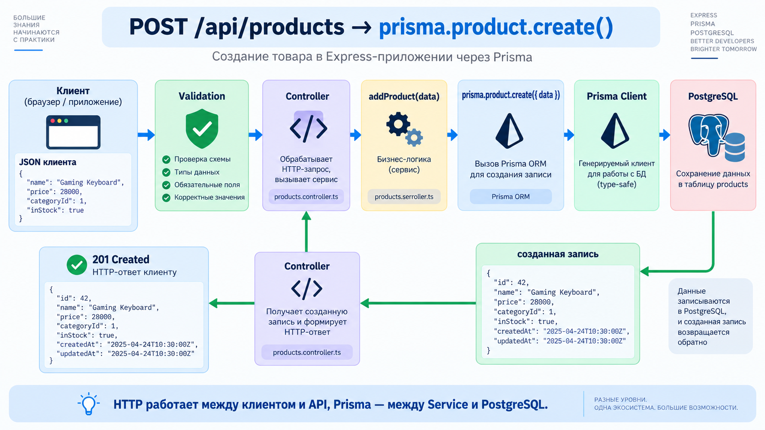
POST /api/products → prisma.product.create()

Slide 16
Controller создания товара
JAVASCRIPT
export async function createProduct(req, res, next) {
try {
const product = await addProduct(req.body);
res.status(201).json(product);
} catch (error) {
next(error);
}
}
Что важно
• Controller получает HTTP body.
• Validation middleware должен проверить данные заранее.
• Service выполняет операцию Prisma.
• Controller формирует 201 Created.
• Ошибки передаются errorHandler.
РО 4.3 • Prisma ORM • CRUD
16

Slide 17
Создание товара через REST API
Запрос: POST /api/products
Код • JSON
{
"name": "SSD 2TB",
"price": 65000,
"categoryId": 2,
"inStock": true
}
Результат • JSON
{
"id": 21,
"name": "SSD 2TB",
"price": 65000,
"categoryId": 2,
"inStock": true
}
Пояснение
• Prisma create() создаёт строку PostgreSQL и возвращает объект с автоматически созданным id.
РО 4.3 • Prisma ORM • CRUD
17

Slide 18
Validation остаётся необходимой
• Prisma не заменяет проверку HTTP-запроса.
• name необходимо проверить до Service.
• price должен соответствовать правилам приложения.
• categoryId должен иметь правильный тип.
• inStock должен быть Boolean.
• Ограничения PostgreSQL остаются последним уровнем защиты целостности.
РО 4.3 • Prisma ORM • CRUD
18

Slide 19
Учебный вопрос 3. Read
Получаем коллекции и отдельные записи
РО 4.3 • Prisma ORM • CRUD
19

Slide 20
findMany(): список товаров
JAVASCRIPT
const products = await prisma.product.findMany({
orderBy: {
id: "asc"
}
});
Что важно
• findMany() возвращает массив.
• Если записей нет, возвращается пустой массив.
• orderBy задаёт сортировку.
• SQL SELECT и ORDER BY вручную не пишутся.
РО 4.3 • Prisma ORM • CRUD
20

Slide 21
Фильтрация через where
JAVASCRIPT
const products = await prisma.product.findMany({
where: {
price: {
gte: 10000
},
inStock: true
},
orderBy: {
price: "asc"
}
});
Что важно
• where определяет условия отбора.
• gte означает greater than or equal.
• Несколько полей работают как совместные условия.
• orderBy сортирует найденные записи.
РО 4.3 • Prisma ORM • CRUD
21

Slide 22
findUnique(): один товар
JAVASCRIPT
const product = await prisma.product.findUnique({
where: {
id: 15
}
});
Что важно
• findUnique() используется с уникальным идентификатором.
• PRIMARY KEY id является уникальным.
• Найденная строка преобразуется в JavaScript-объект.
• Если записи нет, возвращается null.
РО 4.3 • Prisma ORM • CRUD
22

Slide 23
null превращается в HTTP 404
• Prisma работает с данными, а не с HTTP.
• findUnique() не формирует статус 404.
• Service возвращает объект или null.
• Controller проверяет результат.
• Если объекта нет, Controller передаёт AppError со статусом 404.
РО 4.3 • Prisma ORM • CRUD
23

Slide 24
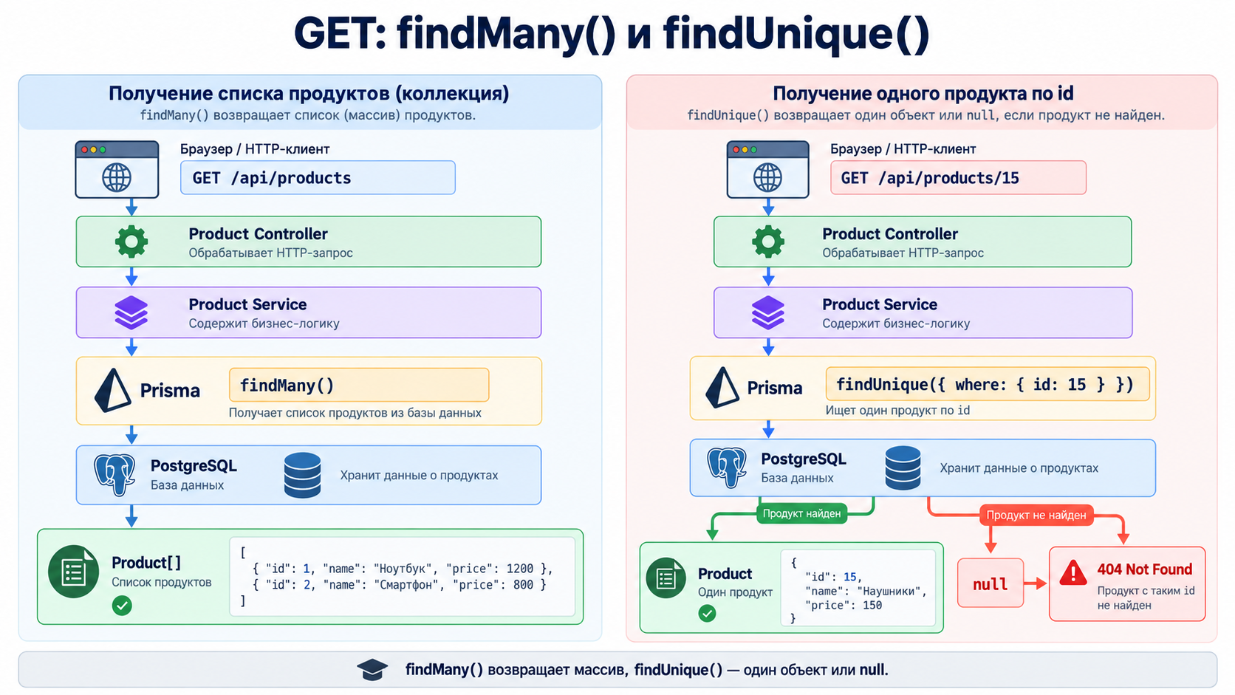
GET: findMany() и findUnique()

Slide 25
Выбираем только нужные поля
JAVASCRIPT
const products = await prisma.product.findMany({
select: {
id: true,
name: true,
price: true,
inStock: true
}
});
Что важно
• select управляет структурой результата.
• true означает, что поле нужно вернуть.
• Ненужные поля отсутствуют в объекте.
• Это полезно для формирования компактного API-ответа.
РО 4.3 • Prisma ORM • CRUD
25

Slide 26
findMany() и findUnique()
findMany()
findUnique()
• Возвращает массив
• Поддерживает фильтрацию
• Поддерживает сортировку
• Может вернуть []
• Используется для коллекции
• Возвращает один объект
• Ищет по уникальному условию
• Подходит для PRIMARY KEY
• Может вернуть null
• Используется для конкретного ресурса
РО 4.3 • Prisma ORM • CRUD
26

Slide 27
Учебный вопрос 4. Update и Delete
Изменяем и удаляем конкретный объект по уникальному where
РО 4.3 • Prisma ORM • CRUD
27

Slide 28
Метод update()
• update() изменяет одну запись, выбранную через уникальное условие where, и возвращает обновлённый объект.
• where выбирает запись.
• data содержит новые значения.
• Необязательно изменять все поля.
• Метод хорошо соответствует PATCH.
• При отсутствии требуемой записи Prisma сообщает об ошибке операции.
РО 4.3 • Prisma ORM • CRUD
28

Slide 29
Изменяем цену Product
JAVASCRIPT
const product = await prisma.product.update({
where: {
id: 15
},
data: {
price: 42000
}
});
Что важно
• where выбирает Product с id = 15.
• data содержит только изменяемое поле.
• Остальные поля сохраняются.
• Результат содержит новое состояние объекта.
РО 4.3 • Prisma ORM • CRUD
29

Slide 30
PATCH и объект changes
• PATCH передаёт только изменяемые свойства.
• После validation middleware объект req.body содержит разрешённые поля.
• Service может передать эти изменения в data.
• Не переданные свойства изменять не требуется.
• Это проще прежнего SQL с COALESCE.
РО 4.3 • Prisma ORM • CRUD
30

Slide 31
Update в Product Service
JAVASCRIPT
export async function updateProductById(id, changes) {
return prisma.product.update({
where: { id },
data: changes
});
}
Что важно
• id используется только в where.
• changes содержит поля PATCH-запроса.
• Validation должна запрещать неизвестные свойства.
• Prisma формирует UPDATE автоматически.
РО 4.3 • Prisma ORM • CRUD
31

Slide 32
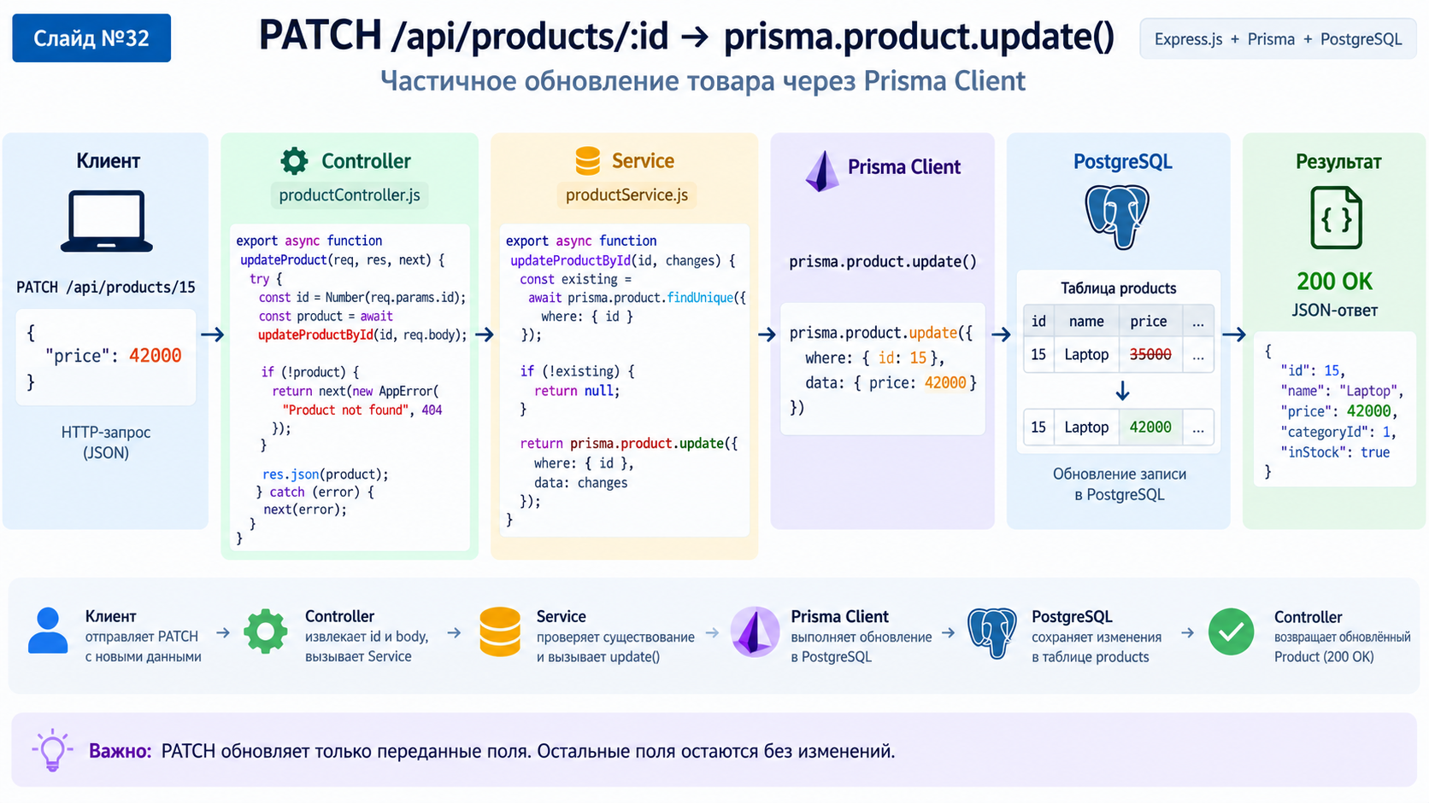
PATCH /api/products/:id → prisma.product.update()

Slide 33
Что делать, если Product не существует
• findUnique() возвращает null, если запись не найдена.
• update() ожидает существующую запись.
• Для учебного проекта можно сначала выполнить findUnique().
• Если объект отсутствует, Service возвращает null.
• Если объект найден, выполняется update().
• Позже можно централизованно преобразовывать ошибки Prisma в HTTP-ошибки.
РО 4.3 • Prisma ORM • CRUD
33

Slide 34
Update с проверкой существования
JAVASCRIPT
export async function updateProductById(id, changes) {
const existing = await prisma.product.findUnique({
where: { id }
});
if (!existing) {
return null;
}
return prisma.product.update({
where: { id },
data: changes
});
}
Что важно
• Первый запрос проверяет наличие товара.
• null совместим с уже существующей логикой Controller.
• Второй запрос изменяет запись.
• Такой вариант прост для понимания на этапе изучения CRUD.
РО 4.3 • Prisma ORM • CRUD
34

Slide 35
Controller UPDATE
JAVASCRIPT
export async function updateProduct(req, res, next) {
try {
const id = Number(req.params.id);
const product = await updateProductById(id, req.body);
if (!product) {
return next(new AppError("Product not found", 404));
}
res.json(product);
} catch (error) {
next(error);
}
}
Что важно
• Controller остаётся HTTP-слоем.
• Service скрывает детали Prisma.
• null преобразуется в 404.
• Успешный результат отправляется как JSON.
РО 4.3 • Prisma ORM • CRUD
35

Slide 36
Метод delete()
• delete() удаляет одну запись, выбранную через уникальное where, и возвращает удалённый объект.
• Для Product удобно использовать id.
• После операции строка исчезает из PostgreSQL.
• Возвращённый объект можно отправить клиенту.
• Связи и FOREIGN KEY могут ограничивать удаление.
• Если обязательная запись не существует, операция завершается ошибкой.
РО 4.3 • Prisma ORM • CRUD
36

Slide 37
Удаляем Product
JAVASCRIPT
const product = await prisma.product.delete({
where: {
id: 15
}
});
Что важно
• where выбирает одну запись.
• id должен быть уникальным.
• Prisma выполняет DELETE в PostgreSQL.
• product содержит данные удалённого объекта.
РО 4.3 • Prisma ORM • CRUD
37

Slide 38
Delete с проверкой существования
JAVASCRIPT
export async function deleteProductById(id) {
const existing = await prisma.product.findUnique({
where: { id }
});
if (!existing) {
return null;
}
return prisma.product.delete({
where: { id }
});
}
Что важно
• Service сначала проверяет существование товара.
• При отсутствии возвращается null.
• При наличии выполняется delete().
• Controller может сохранить прежнее поведение 404.
РО 4.3 • Prisma ORM • CRUD
38

Slide 39
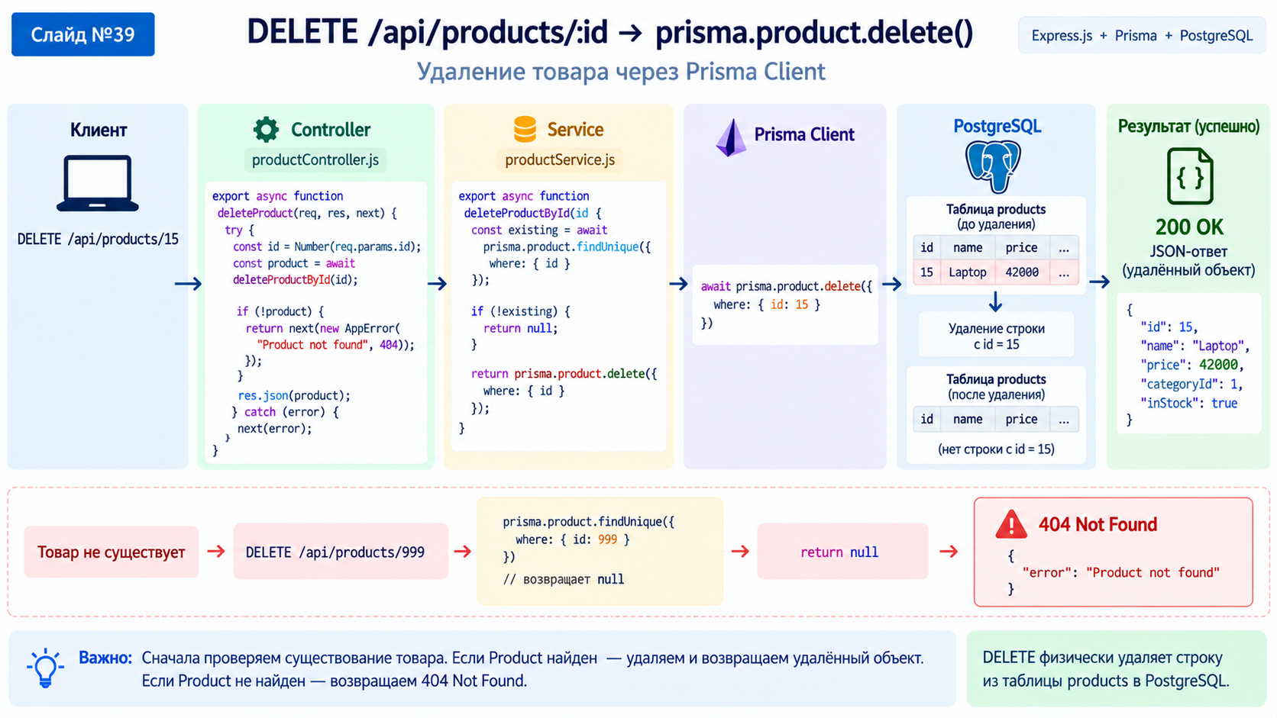
DELETE /api/products/:id → prisma.product.delete()

Slide 40
Controller DELETE
JAVASCRIPT
export async function deleteProduct(req, res, next) {
try {
const id = Number(req.params.id);
const product = await deleteProductById(id);
if (!product) {
return next(new AppError("Product not found", 404));
}
res.json(product);
} catch (error) {
next(error);
}
}
Что важно
• HTTP endpoint остаётся прежним.
• Controller не вызывает Prisma напрямую.
• Service отвечает за доступ к данным.
• Удалённый объект возвращается клиенту.
РО 4.3 • Prisma ORM • CRUD
40

Slide 41
Учебный вопрос 5. Полный Product Service
Все операции с моделью Product сосредоточены в одном слое
РО 4.3 • Prisma ORM • CRUD
41

Slide 42
Read-операции Product Service
JAVASCRIPT
export async function getAllProducts() {
return prisma.product.findMany({
orderBy: { id: "asc" }
});
}
export async function findProductById(id) {
return prisma.product.findUnique({
where: { id }
});
}
Что важно
• findMany() обслуживает коллекцию.
• findUnique() обслуживает один ресурс.
• Service возвращает обычные JavaScript-данные.
• Route и Controller не знают деталей ORM.
РО 4.3 • Prisma ORM • CRUD
42

Slide 43
Create-операция Product Service
JAVASCRIPT
export async function addProduct(data) {
return prisma.product.create({
data: {
name: data.name,
price: data.price,
categoryId: data.categoryId,
inStock: data.inStock
}
});
}
Что важно
• create() заменяет INSERT.
• data содержит значения нового Product.
• Результат сразу возвращается Controller.
РО 4.3 • Prisma ORM • CRUD
43

Slide 44
SQL и Prisma: окончательное соответствие
Раньше | Теперь
SELECT ... FROM products | prisma.product.findMany()
SELECT ... WHERE id = $1 | prisma.product.findUnique()
INSERT ... RETURNING | prisma.product.create()
UPDATE ... RETURNING | prisma.product.update()
DELETE ... RETURNING | prisma.product.delete()
РО 4.3 • Prisma ORM • CRUD
44

Slide 45
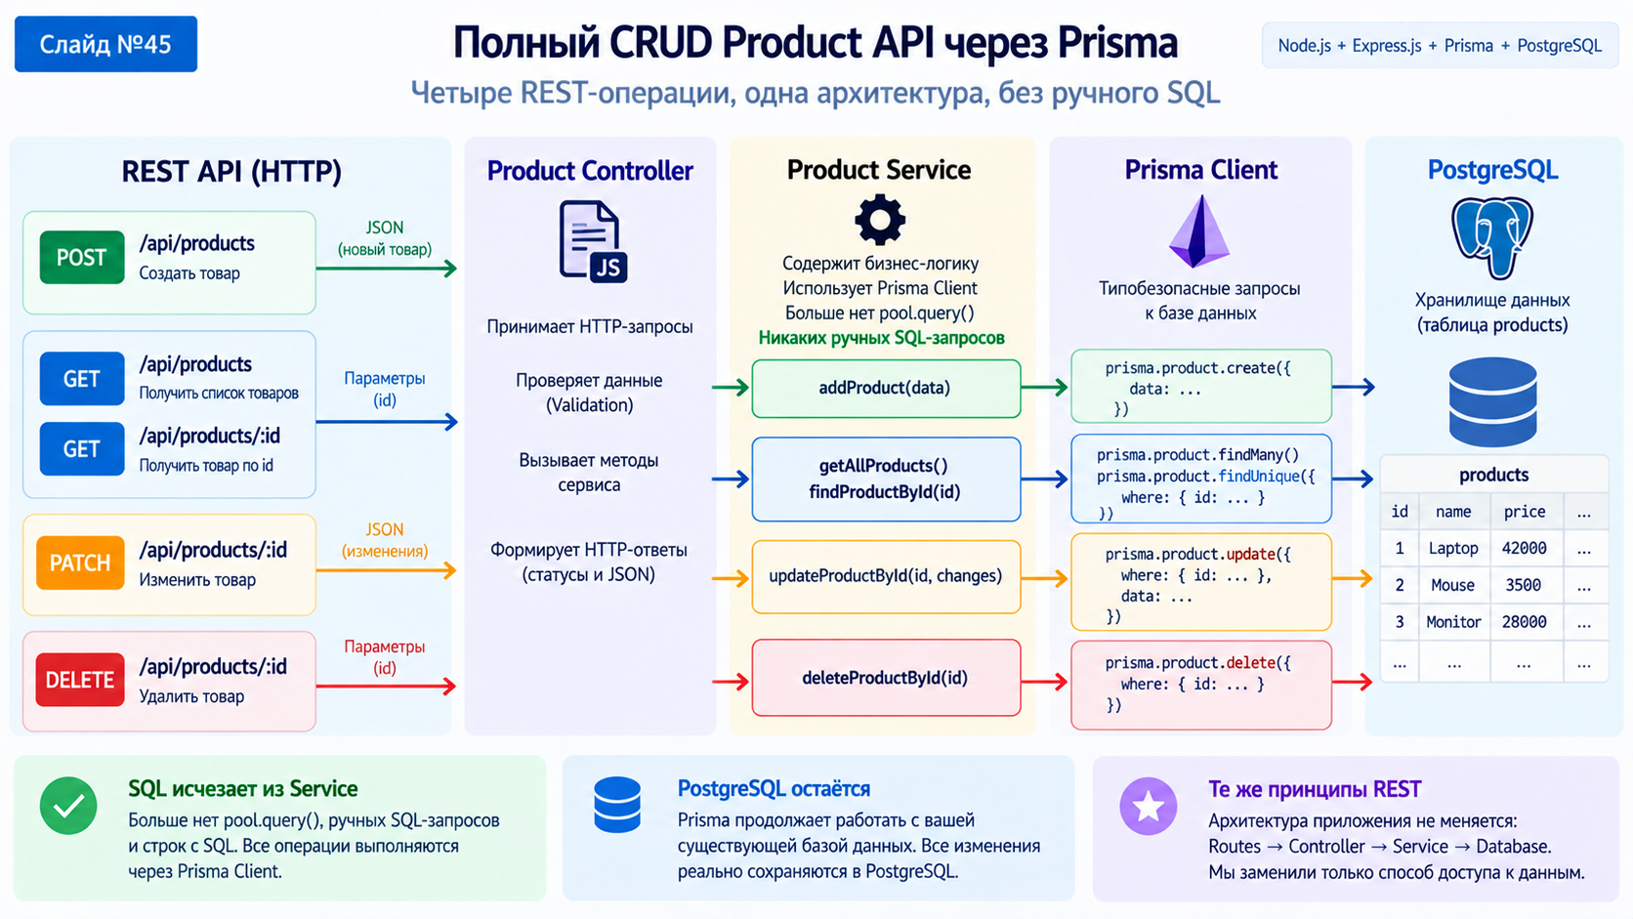
Полный CRUD Product API через Prisma

Slide 46
Prisma Studio после CRUD
BASH
npx prisma@7 studio
Что важно
• После POST новая запись появляется в Product.
• После PATCH видно изменённое значение.
• После DELETE строка исчезает.
• Studio удобно использовать как дополнительный способ проверки.
• Основной результат лабораторной всё равно проверяется через REST API.
РО 4.3 • Prisma ORM • CRUD
46

Slide 47
Мини-практика: полный CRUD через Prisma
Переведите все операции Product API с ручного SQL на методы Prisma Client.
Задание
Критерии проверки
• GET /api/products → findMany()
• GET /api/products/:id → findUnique()
• POST /api/products → create()
• PATCH /api/products/:id → update()
• DELETE /api/products/:id → delete()
• Сохранить существующую validation
• Сохранить ответы 404 для отсутствующих товаров
• Проверить изменения непосредственно в PostgreSQL или Prisma Studio
• Product Service не содержит pool.query()
• Все CRUD-операции выполняются Prisma Client
• Routes не изменены
• Controllers не содержат Prisma-запросов
• POST возвращает 201
• Несуществующий Product возвращает 404
• Данные сохраняются в PostgreSQL
РО 4.3 • Prisma ORM • CRUD
47

Slide 48
Контрольные вопросы
1
1. Какой метод Prisma соответствует Create?
6
6. Какой метод соответствует PATCH?
2
2. Чем findMany() отличается от findUnique()?
7
7. Что возвращает delete() после успешного удаления?
3
3. Для чего используется where?
8
8. Почему Prisma не следует вызывать непосредственно из Route?
4
4. Для чего используется data?
9
9. Зачем сохранять validation middleware при использовании ORM?
5
5. Что возвращает findUnique(), если запись отсутствует?
10
10. Что меняется в REST API при переходе с SQL на Prisma?
РО 4.3 • Prisma ORM • CRUD
48

Slide 49
Итоги занятия
1
Prisma Client предоставляет методы CRUD для каждой модели.
6
delete() удаляет выбранную запись.
2
findMany() возвращает коллекцию записей.
7
where определяет объект операции, а data содержит новые данные.
3
findUnique() ищет одну запись по уникальному условию.
8
Validation и HTTP-обработка остаются за пределами Prisma.
4
create() добавляет новую запись.
9
Prisma используется внутри Service.
5
update() изменяет выбранную запись.
10
Переход с ручного SQL на ORM не требует изменения публичных REST endpoints.
РО 4.3 • Prisma ORM • CRUD
49

